Slide 1
АГРАРНІ РОЗПИСКИ
НОВІ МОЖЛИВОСТІ
м.Київ
2016 рік

Slide 2


Проект «Аграрні розписки в Україні»
Проект «Аграрні розписки в Україні» впроваджується IFC, членом Групи Світового банку, в партнерстві із Швейцарською Конфедерацією в Україні.
Мета – покращити доступ до фінансових ресурсів для малих та середніх сільгосптоваровиробників.
Партнери – органи державної влади (Міністерство аграрної політики та продовольства Україні, Міністерство юстиції України); приватний сектор (постачальники матеріально-технічних ресурсів, банки, зернотрейдери); міжнародні організації.

Slide 3

СУТНІСТЬ АГРАРНОЇ РОЗПИСКИ
  Аграрна розписка – це товаророзпорядчий документ, що фіксує безумовне зобов’язання боржника, яке забезпечується заставою, здійснити поставку сільськогосподарської продукції або сплатити грошові кошти на визначених у ньому умовах.
Інструмент АР був створений у Бразилії, де він щороку дозволяє аграріям залучити 25 млрд. дол. США на додаток до 40 млрд. дол. США, отриманих за допомогою інших інструментів.
[джерело: дослідження МФК (2009): «Бразильска Аграрна Розписка: успіхи, уроки, та потенціал відтворення за межами Бразилії — Точка зору МФК»]

Slide 4
ЗАКОНОДАВЧЕ РЕГУЛЮВАННЯ
Станом на травень 2016 року:
Закон України «Про аграрні розписки»
Постанова Кабінету Міністрів України «Про затвердження Порядку ведення Реєстру аграрних розписок»
Спільний Наказ Міністерства аграрної політики та продовольства України та Міністерства юстиції України «Про запровадження пілотного проекту з відпрацювання технології введення в обіг аграрних розписок»
Зміни до Наказів Міністерства юстиції України «Про затвердження порядку вчинення нотаріальних дій нотаріусами України», «Про правила ведення нотаріального діловодства», Інструкції з організації примусового виконання рішень та наказу Міністерства фінансів України «Про затвердження Інструкції про порядок обчислення та справляння державного мита»

Slide 5
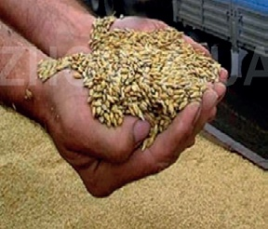

ВИДИ АГРАРНИХ РОЗПИСОК
ТОВАРНА
ФІНАНСОВА
Поставка продукції
Грошова виплата

Slide 6
ТОВАРНА АГРАРНА РОЗПИСКА
Предмет зобов'язання – безумовна поставка с.г. продукції згідно вказаних в розписці кількості та якості, чи згідно формули перерахунку на випадок поставки продукції іншої якості
(4) Повернення погашеної розписки
БОРЖНИК
(2) Оформлення розписки у нотаріуса
КРЕДИТОР
Грошові кошти
Поставлений товар
Виконані роботи
Надані послуги
(1)
(3) Поставка с.г. продукції

Slide 7
ФІНАНСОВА АГРАРНА РОЗПИСКА
Предмет зобов'язання – виплата грошових коштів згідно формули розрахунку суми, прив'язаної до конкретного виду та кількості с.г. продукції
(4) Повернення погашеної розписки
БОРЖНИК
(2) Оформлення розписки у нотаріуса
КРЕДИТОР
Грошові кошти
Поставлений товар
Виконані роботи
Надані послуги
(1)
(3) Виплата грошових коштів

Slide 8


СТОРОНИ ЗА АГРАРНИМИ РОЗПИСКАМИ
ХТО МОЖЕ БУТИ ПОЗИЧАЛЬНИКОМ ЗА АГРАРНОЮ РОЗПИСКОЮ
ХТО МОЖЕ БУТИ КРЕДИТОРОМ
ЗА АГРАРНОЮ РОЗПИСКОЮ
Особи,
які мають право власності на земельну ділянку с/г призначення, або право користування земельною ділянкою для здійснення виробництва с/г продукції.
Будь-хто з цього переліку:
Постачальники с/г техніки;
Постачальники ПММ;
Постачальники насіння, добрив, ЗЗР;
Виконавці робіт та послуг;
Банки, фінансові установи;
Агротрейдери;
Інші учасники ринку.

Slide 9

ЗАСТАВА ЗА АГРАРНОЮ РОЗПИСКОЮ
Предметом застави за аграрною розпискою є майбутня сільськогосподарська продукція
Майбутня сільськогосподарська продукція не може перебувати у інших заставах на день видачі розписки (окрім ніж у заставі за іншими аграрними розписками)
На день збору, предметом застави стає відповідна кількість зібраної сільськогосподарської продукції
Земля не є предметом застави
за аграрною розпискою

Slide 10

ТОВАРНА АГРАРНА Розписка

Slide 11
обов'язкові реквізити Товарної аграрної розписки
1
Назва «Товарна аграрна розписка»
2
Строк поставки с.г. продукції
3
Реквізити кредитора та умови передачі прав по розписці
4
Зобов'язання провести поставку с.г. продукції з описом кількості та якості. Формули перерахунку
5
Умови та місце поставки
6
Опис предмету застави
7
Дата та місце видачі
8
Реквізити, підпис та печатка боржника
Документ, який не містить даних по обов'язковим реквізитам не є Аграрною розпискою

Slide 12

фінансова АГРАРНА Розписка

Slide 13
Обов'язкові реквізити Фінансової аграрної розписки
1
Назва «Фінансова аграрна розписка»
2
Строк виплати грошових коштів
3
Реквізити кредитора та умови передачі прав по розписці
4
Зобов'язання виплатити грошові кошти згідно формули, яка враховує кількість та родові ознаки с.г. продукції
5
Умови та місце виплати
6
Опис предмету застави
7
Дата та місце видачі
8
Реквізити, підпис та печатка боржника
Документ, який не містить даних по обов'язковим реквізитам не є Аграрною розпискою

Slide 14

ПІДГОТОВКА АГРАРНОЇ РОЗПИСКИ
  Кредитор та боржник можуть домовитися про включення до тексту аграрної розписки додаткових умов, що не суперечать положенням Закону.
  Аграрні розписки складаються лише у двох примірниках, один з яких зберігається у нотаріуса, що здійснює її посвідчення та реєстрацію, а другий примірник передається кредитору за аграрною розпискою.
  За бажанням боржника за аграрною розпискою йому може бути надана засвідчена копія виданої ним аграрної розписки.

Slide 15

ШЛЯХИ ВИКОРИСТАННЯ АГРАРНИХ РОЗПИСОК ДЛЯ ЗМЕНШЕННЯ РИЗИКІВ
Можливості зменшення валютних ризиків:
  Прив’язка формули визначення зобов'язання до валюти; або
  Зазначення коефіцієнту розподілу валютного
  ризику між кредитором і боржником.
Можливості зменшення цінових ризиків:
  Фіксація ціни продукції на момент видачі
  аграрної розписки;
  Прив’язка до біржового котирування або
  закупівельної ціни певної компанії;
  Для фінансової АР: встановлення більш пізнього строку розрахунку (щоб дати можливість продати врожай по вищій ціні).

Slide 16
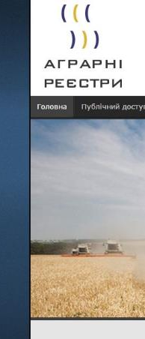
РЕЄСТР АГРАРНИХ РОЗПИСОК
Аграрна розписка вважається виданою з дня її
реєстрації у Реєстрі аграрних розписок.
Адміністратором Реєстру є державне підприємство
«Аграрні реєстри» (http://agroregisters.com.ua/).
Адміністратор гарантує доступ до інформації про видані аграрні розписки, які на момент звернення залишаються невиконаними.
Реєстратор має право надавати інформацію про видані аграрні розписки та історію їх обігу лише за згодою боржника або кредитора.

Slide 17
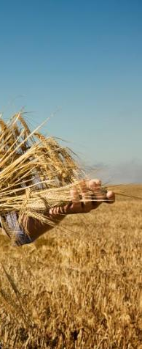
ВИКОНАННЯ ТОВАРНОЇ АГРАРНОЇ РОЗПИСКИ
Товарні аграрні розписки виконуються поставкою вказаної в аграрній розписці сільськогосподарської продукції від боржника до кредитора
За згодою сторін виконання зобов'язань за товарною аграрною розпискою можна здійснити шляхом передачі складських документів на сільськогосподарську продукцію, що зберігається на товарному складі

Slide 18

ВИКОНАННЯ ФІНАНСОВОЇ АГРАРНОЇ РОЗПИСКИ
Фінансові аграрні розписки виконуються шляхом перерахування боржником грошових коштів на вказаний кредитором банківський рахунок
Розрахунок коштів, які повинен сплатити боржник, здійснюється відповідно до формули, передбаченої в такій фінансовій аграрній розписці

Slide 19


ЗОБОВ’ЯЗАННЯ КРЕДИТОРА
Кредитор за аграрною розпискою зобов'язаний протягом трьох робочих днів з дня її виконання зробити на ній напис «Виконано», скріпити його підписом та печаткою і повернути таку аграрну розписку боржнику
Виконана аграрна розписка передається особисто кредитором боржнику або направляється на адресу боржника цінним листом

Slide 20

СТРАХУВАННЯ ЗАСТАВИ
Предмет застави – майбутня сільськогосподарська продукція – може бути застрахований боржником або кредитором за аграрною розпискою.
Страхування добровільне.
Законом передбачено право сторін домовитись про спільне здійснення витрат на страхування, або віднесення 100% цих витрат на затрати боржника або кредитора.

Slide 21

ПЕРЕВАГИ ТА НОВІ МОЖЛИВОСТІ для учасників обігу аграрних розписок
ДЛЯ АГРОВИРОБНИКА:
Спрощений доступ до фінансових та матеріально-товарних ресурсів (в тому числі с/г техніки)
Можливість управління валютними та ціновими ризиками
Можливість збільшення обсягу заставного капіталу
Можливість виходу на нових покупців та постачальників

Slide 22
ПЕРЕВАГИ ТА НОВІ МОЖЛИВОСТІ для учасників обігу аграрних розписок
ПОСТАЧАЛЬНИКИ РЕСУРСІВ
ПОКУПЦІ
С.Г. ПРОДУКЦІЇ
БАНКІВСЬКІ УСТАНОВИ
Гарантія оплати за поставлені ресурси
Ефективний інструмент закупки майбутньої сільськогоспо-дарської продукції
Більш надійний механізм застави майбутньої сільськогоспо-дарської продукції

Slide 23





Державні органи влади
Міністерство аграрної політики і продовольства України
Міністерство юстиції України
Обласні державні адміністрації
Департаменти агропромислового розвитку
Головні управління юстиції в області

Slide 24


ПАРТНЕРИ ПРОЕКТУ «АГРАРНІ РОЗПИСКИ»

Slide 25
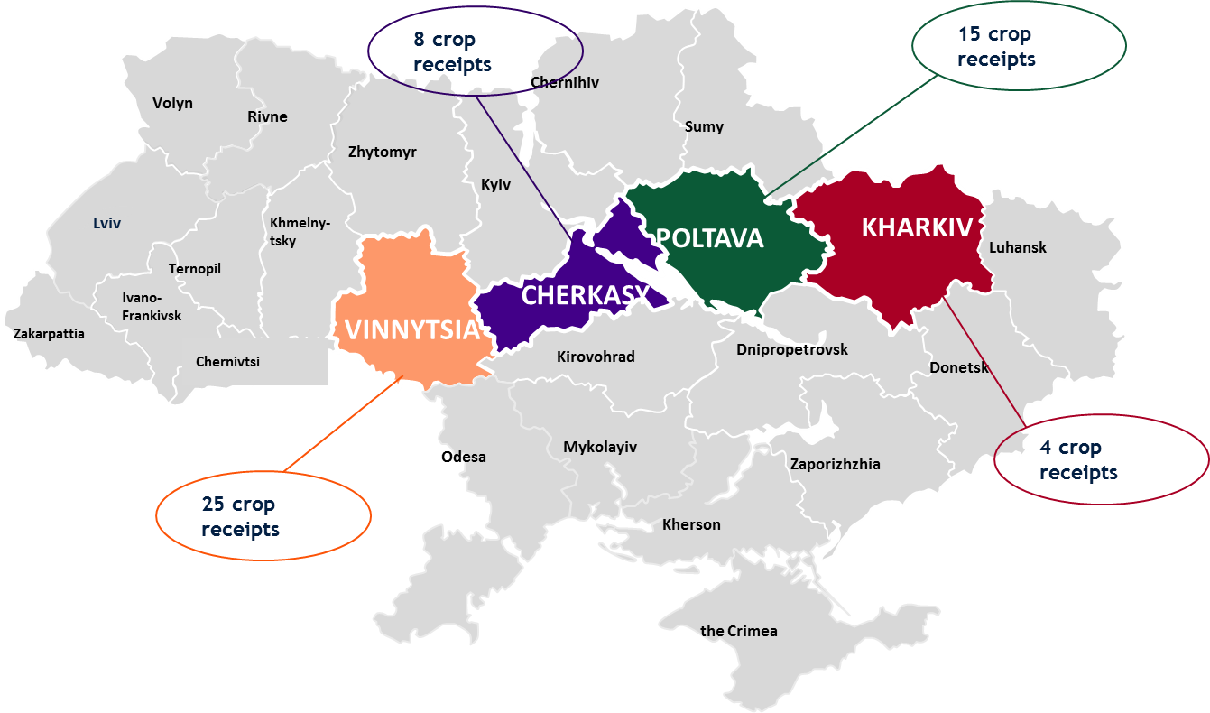
АГРАРНІ РОЗПИСКИ
Станом на червень цього року Проект працює в 4 областях країни

Slide 26


Аграрні розписки (Результат на 9.06.2016 р.)
10
Успішно закриті
Аграрні
розписки
15 товарних
37 фінансових
Valued at
>160 млн.грн

Slide 27

ПИТАННЯ ТА ОБГОВОРЕННЯ
52

Slide 28
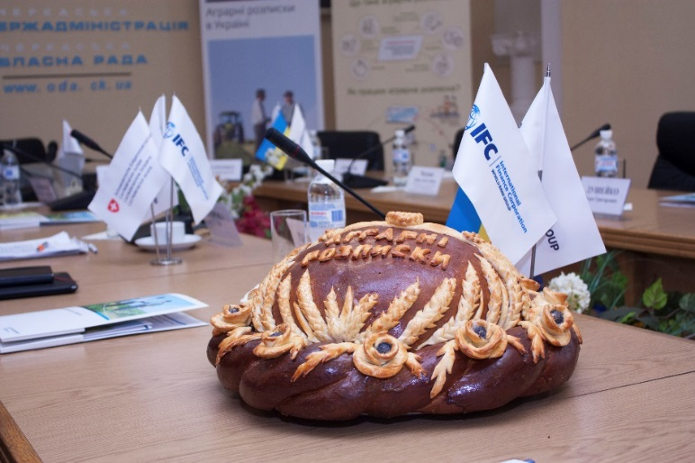
Наші Контакти:
Координатори по пілотним областям:
Черкаська область - Ігор Дудка
моб.: 068 709 90 39
095 875 49 00
Вінницька область - Роман Колібаба
моб.: 067 942 74 12
Харківська область – Тетяна Бривко
моб: 050 482 84 82
067 623 30 04
Адреса Проекту
«Аграрні розписки в Україні»
м. Київ, 01010
Дніпровський узвіз, 1
3-й поверх
тел. 044 490 64 00
факс. 044 490 64 20

